Slide 1
Обучение говорению на уроках английского языка: приемы, ресурсы и игры для начальной и основной школы
А.В. Конобеев, к.пед.н.,
главный редактор издательства “Титул”

Slide 2
Сложности с говорением
Нет причины говорить (мотивация)
Не хватает языковых знаний
Не хватает опор
Стесняются

Slide 3
Мотивация говорения
Information gap
Opinion gap
Experience gap
Game/role play

Slide 4

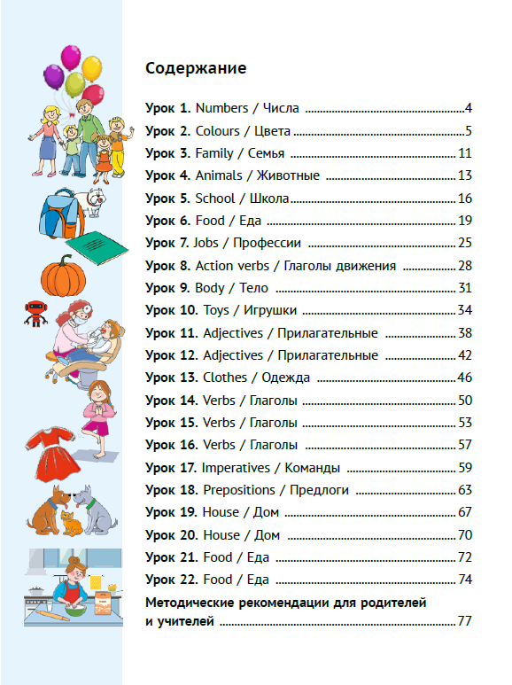
Опоры для говорения

Slide 5
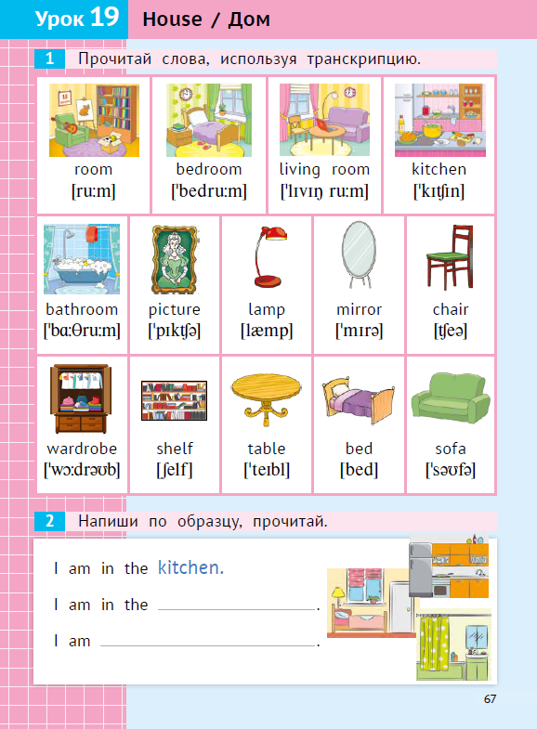
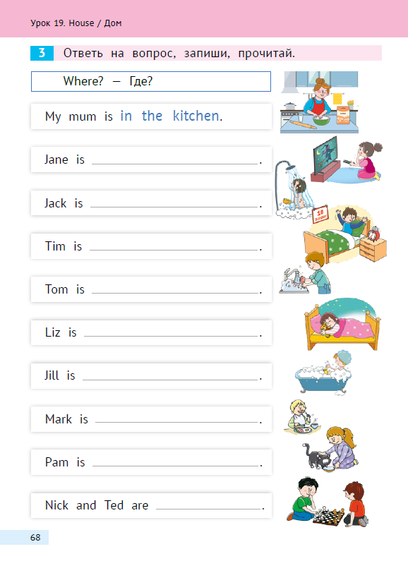

Slide 6
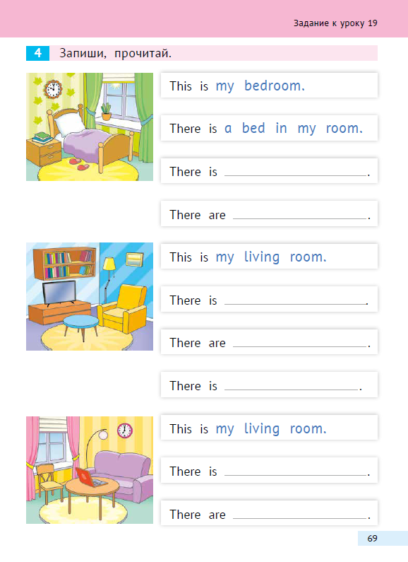
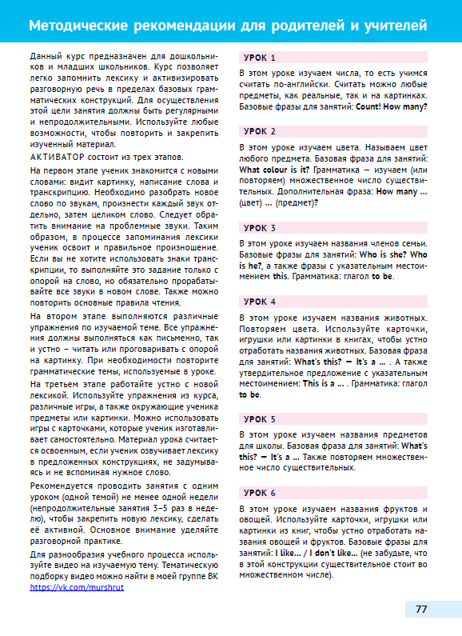

Slide 7
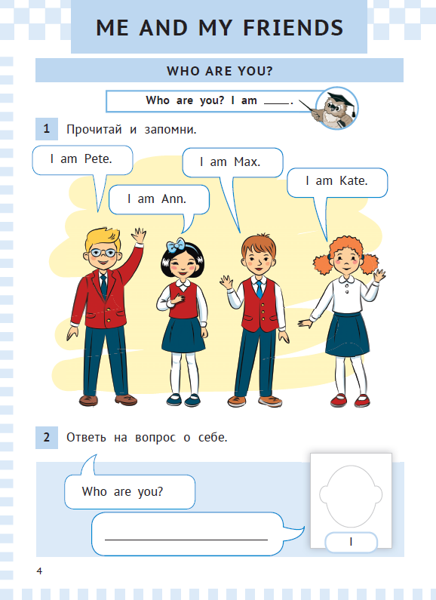

Опоры

Slide 8
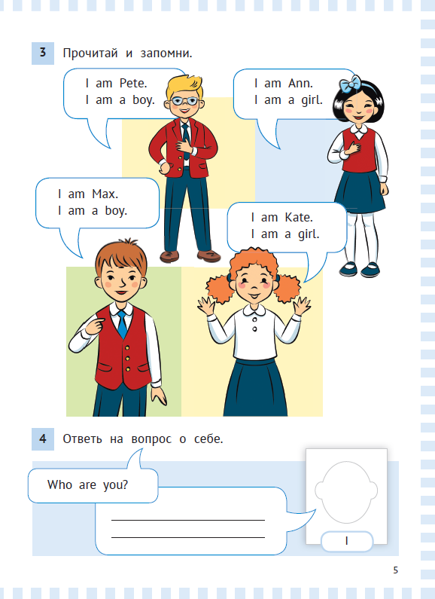
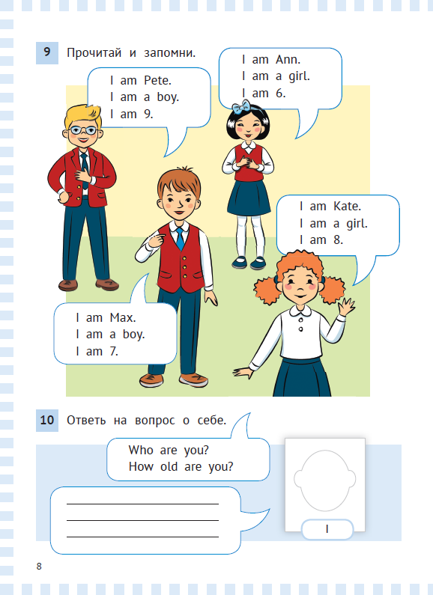
Опоры

Slide 9
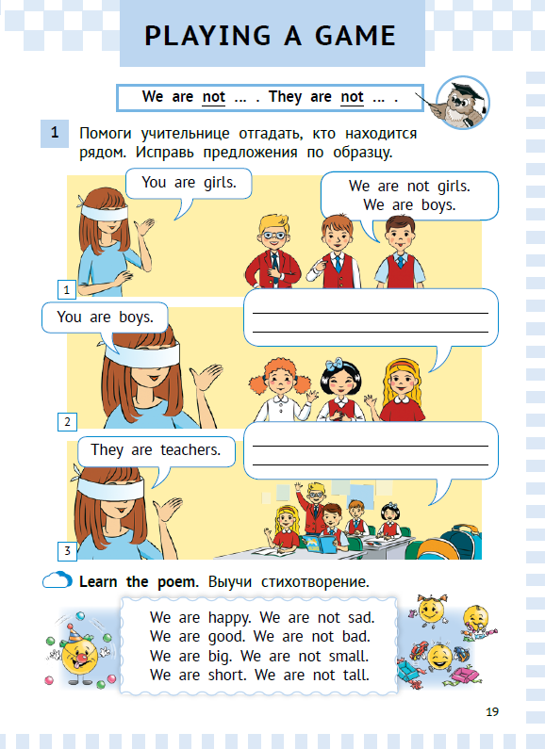

Опоры

Slide 10
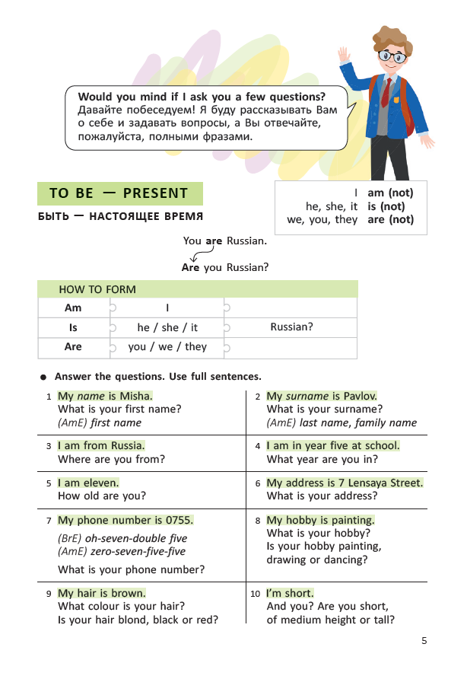

Т.Б. Клементьева

Slide 11
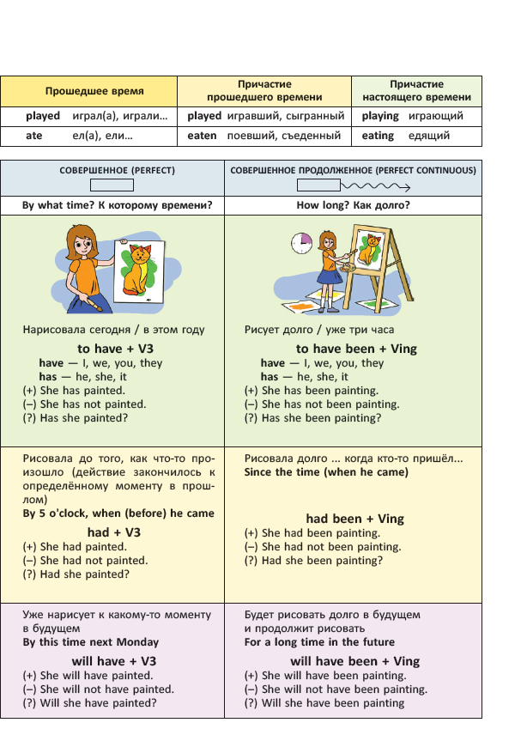
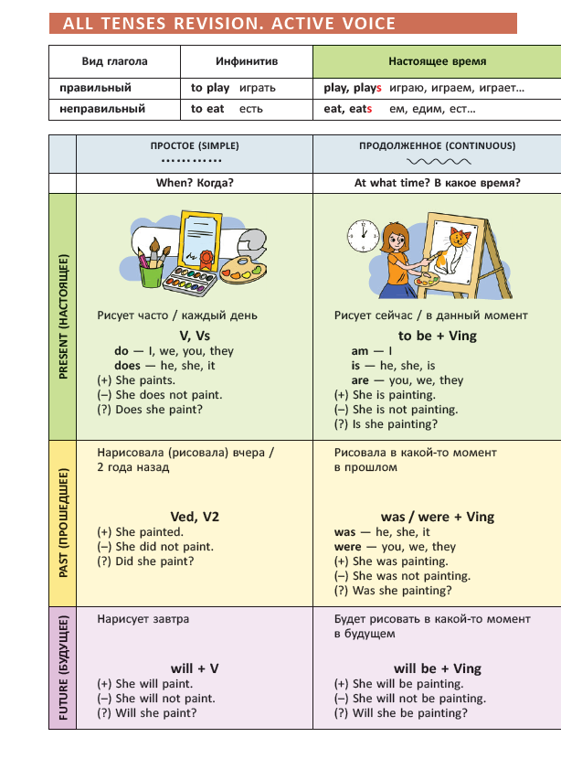

Slide 12
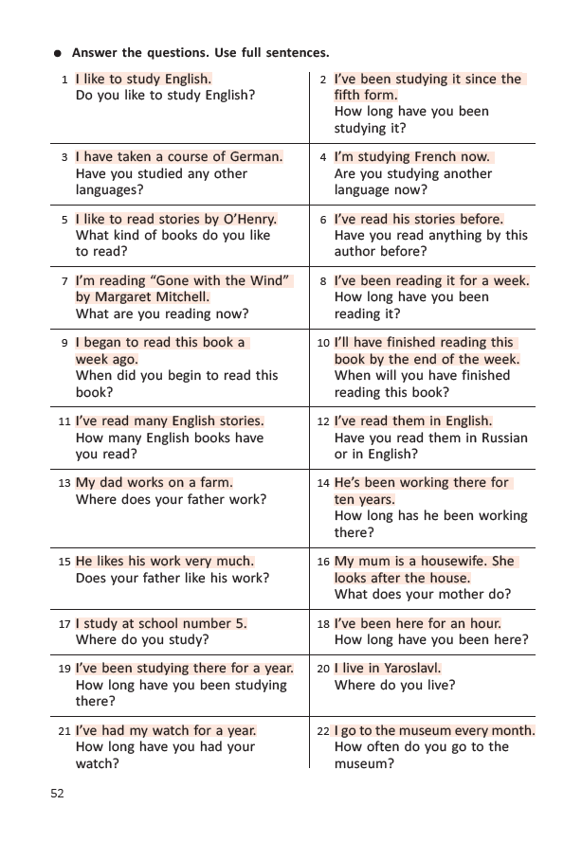
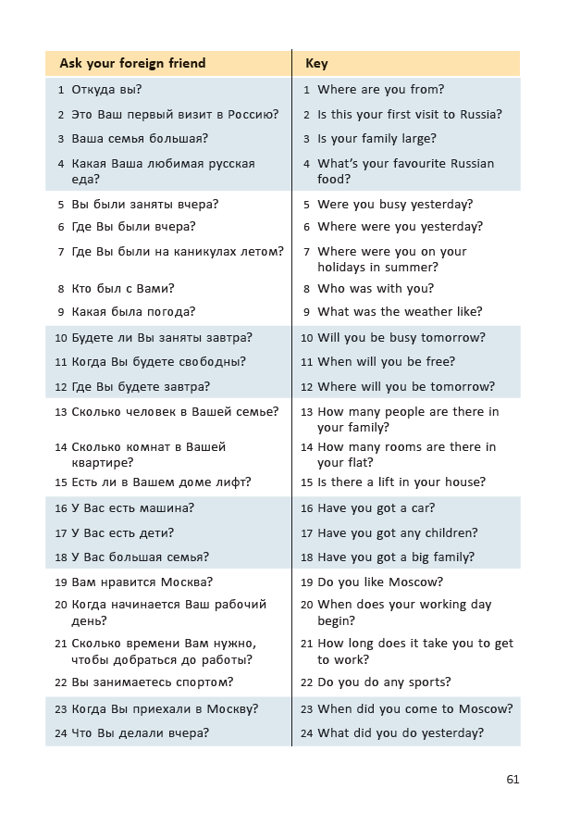

Slide 13
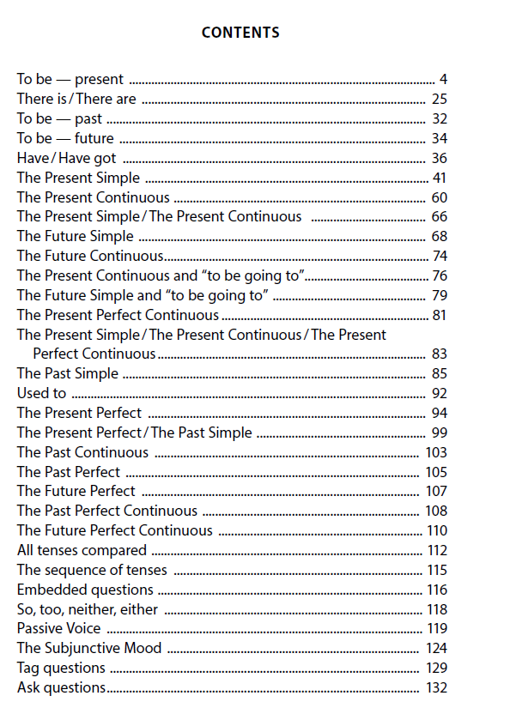

Т.Б. Клементьева

Slide 14
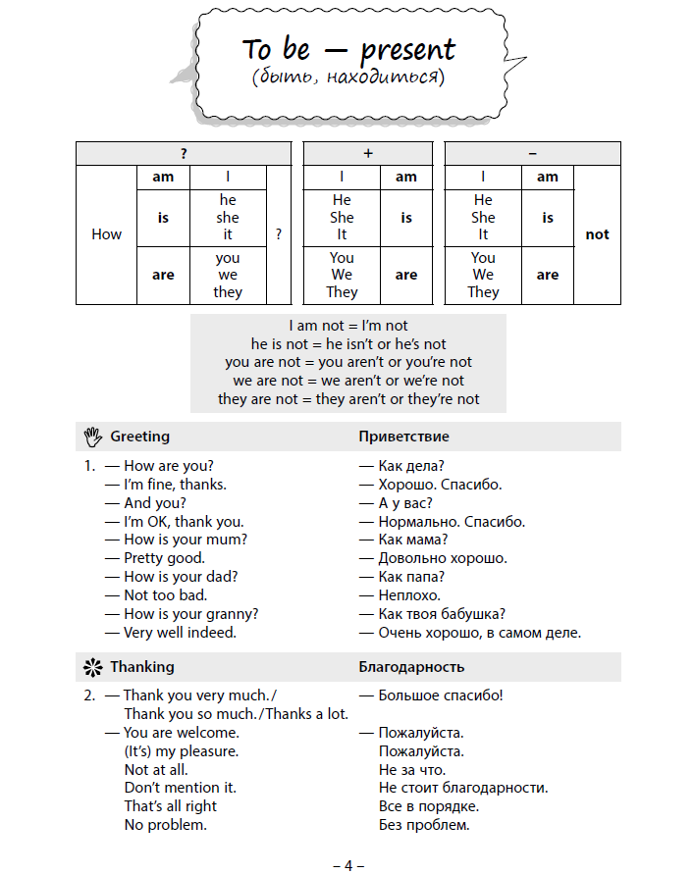
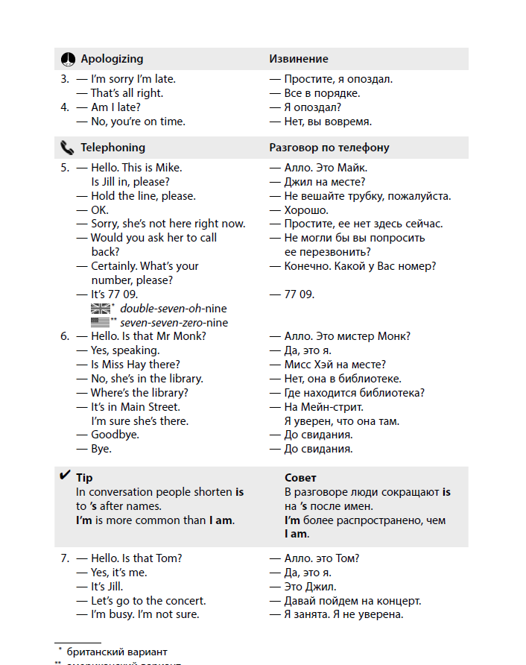

Slide 15
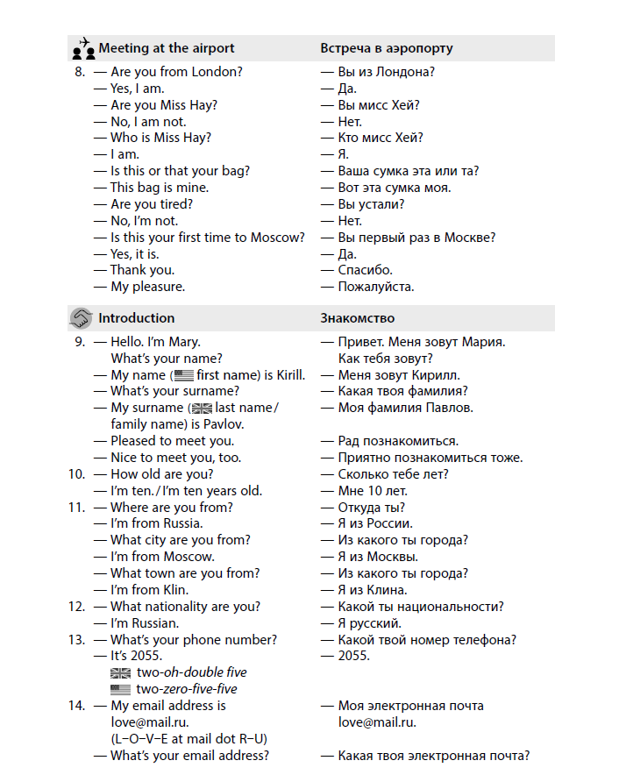
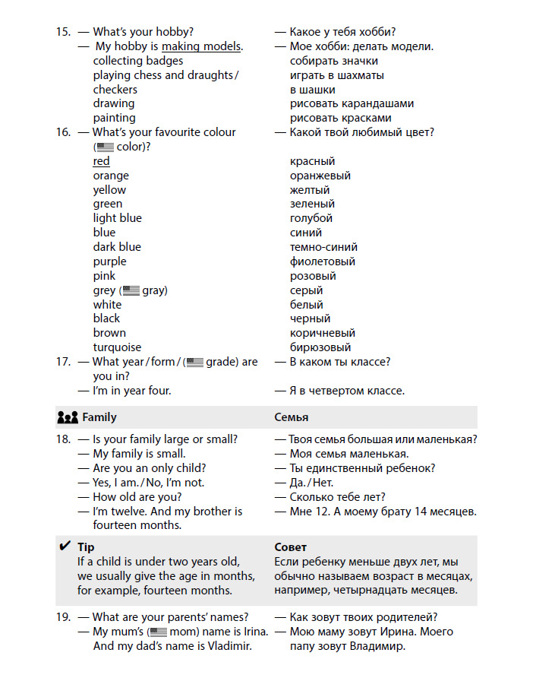

Slide 16

О. В. Щепелев. Steplighter
10 тем.
опоры для говорения в виде вопросов 4 уровней сложности,
тексты для чтения,
словарь,
упражнения на лексику и грамматику.
Задания на написание эссе и описание фотографий для подготовки к устной и письменной части ЕГЭ и международным экзаменам.

Slide 17
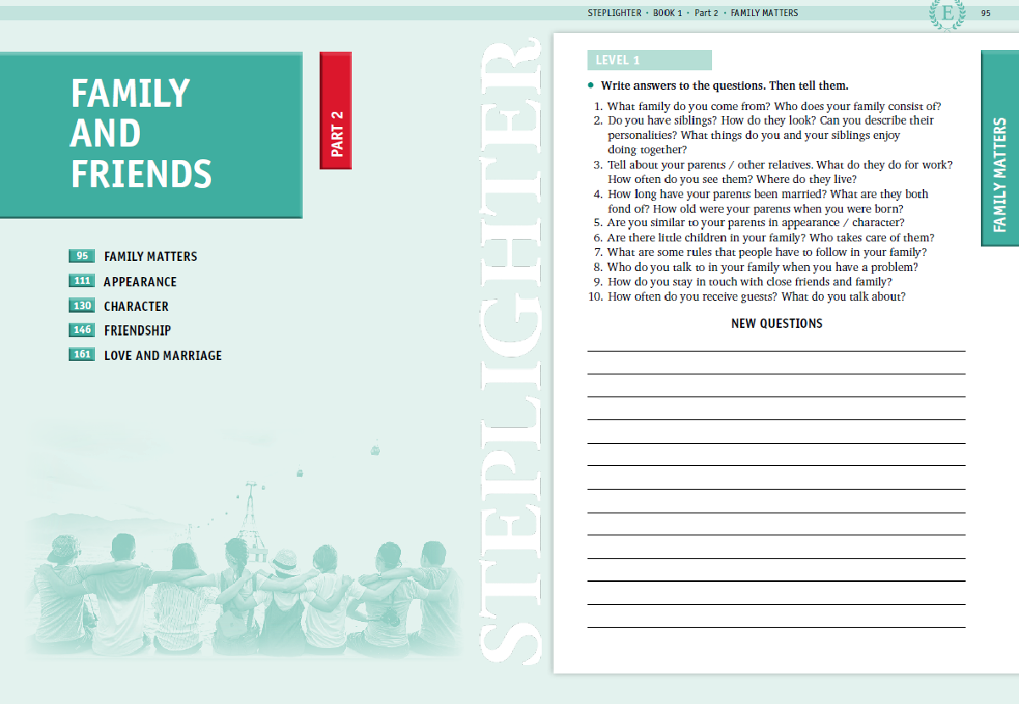

Slide 18
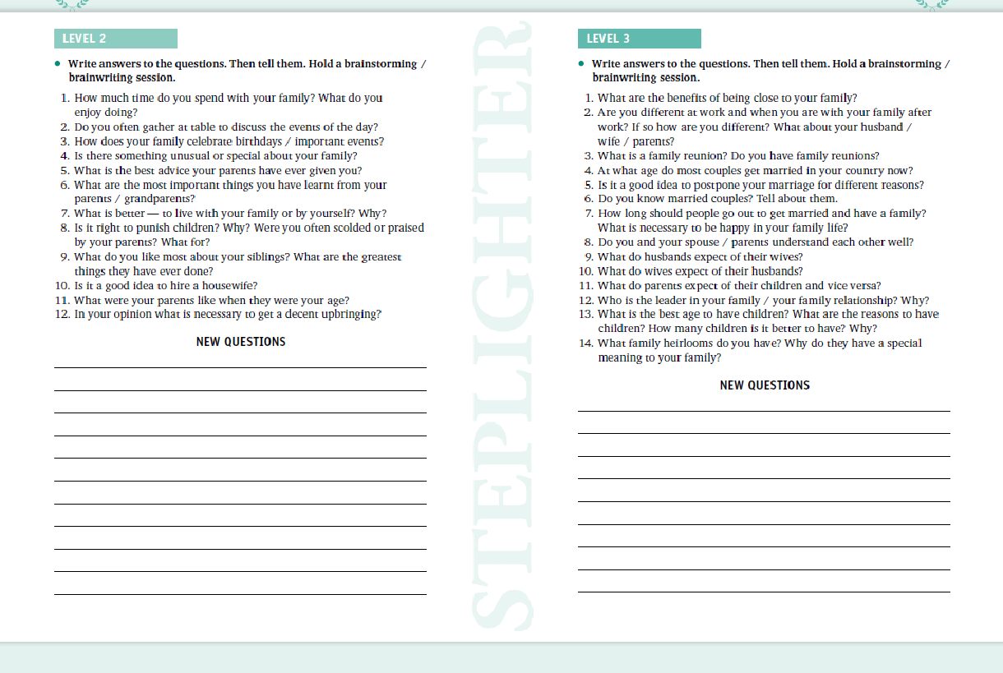

Slide 19
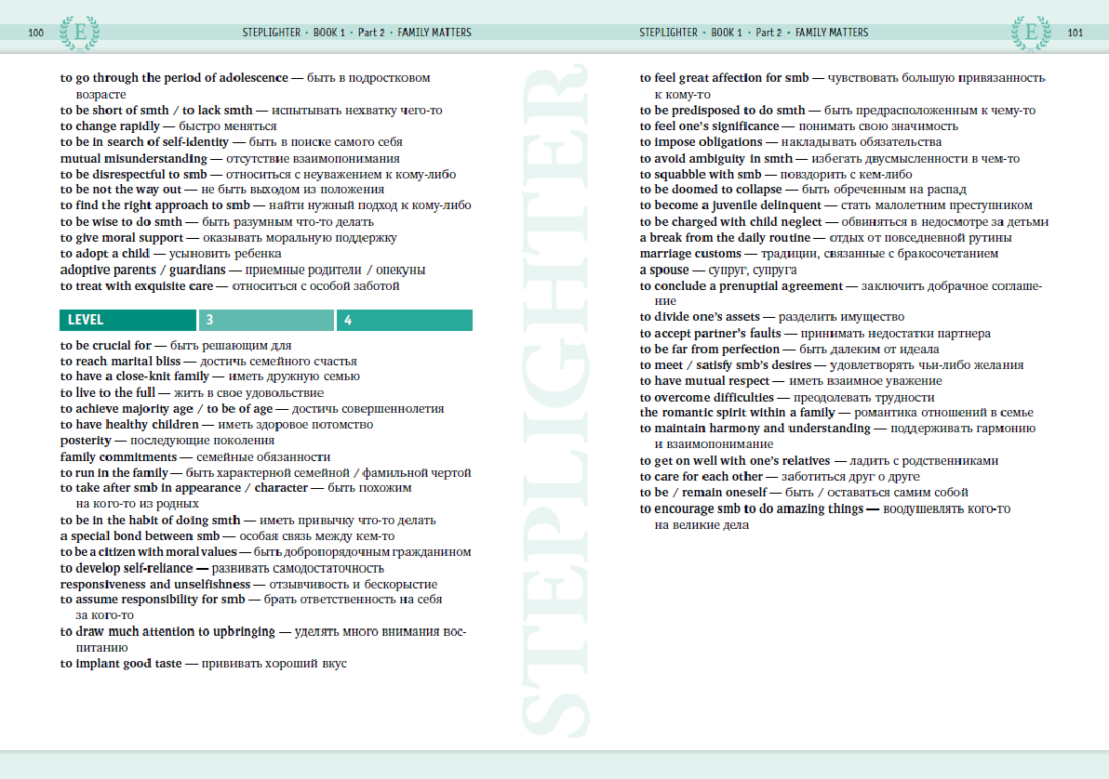

Slide 20
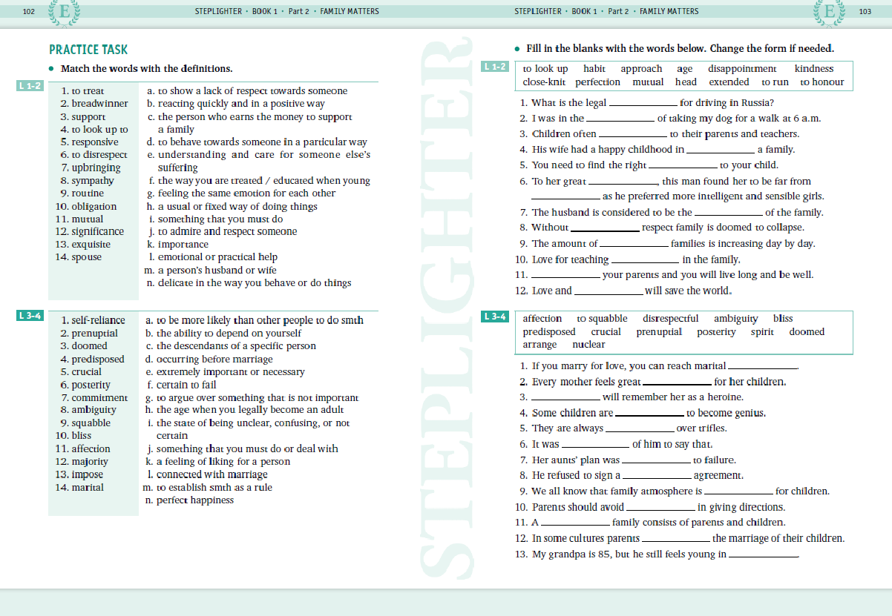

Slide 21
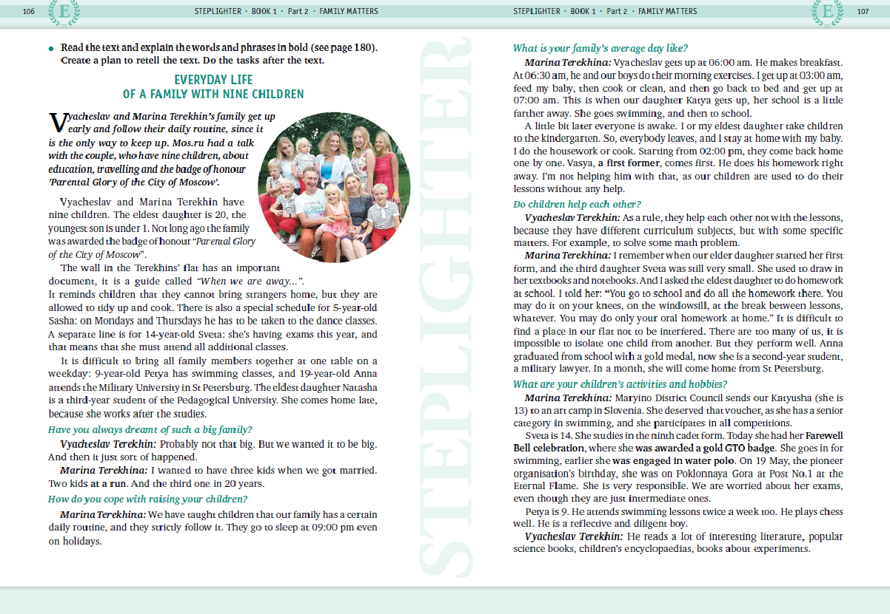

Slide 22
Игры для говорения
Words from a word: пишем на доске длинное слово или словосочетание, ученики в командах пытаются составить из букв этого слова как можно больше других слов. Например: EXTRAORDINARILY INTERESTING

Slide 23
Игры для говорения
The diplomat: Задача: отвечать на вопросы, не говоря слов “yes” или “no”. Один игрок (или ведущий) задает вопрос, второй - отвечает на него. Например: Have you had breakfast today?

Slide 24
Игры для говорения
But you…: Игроки на листках пишут один факт, который их не устраивает в себе,например: “I’m lazy” и передают листок соседнему игроку. Тот пишет “But you” и добавляет положительный факт об игроке, например “But you are a great friend”, затем листки собираем и озвучиваем

Slide 25
Игры для говорения
Опора на картинки: Сюжетная картинка: say as much as you can about this picture. Опорные вопросы: Who is in the picture? What is he/she doing? How are these people related to each other? e.t.c.
Подборка картинок (вырезок из журнала, комиксов) + список слов на доске (love, friendship, anger, travel, marriage, adventure, secretive etc) - ученики придумывают рассказы, выбирая нужные картинки и слова
Story cubes - абстрактные символы как опора для воображения

Slide 26
Игры для говорения
Придумываем рассказ:
1: разрезаем на части несколько комиксов и складываем картинки в коробку или пакет. Игроки по очереди достают по картинке и начинает рассказ, опираясь на изображение. Каждый следующий игрок должен логично “вписать” свою картинку в рассказ.
2: Игроки по очереди создают рассказ по одному предложению. Например, игрок 1 начинает: IN a faraway city there lived a girl. Игрок 2 продолжает: She loved jam very much. Игрок 3: Once she decided to make some jam herself и т.д.

Slide 27
Задание на выбор
You are going to spend a month on a desert island. What 5 things will you take along with you? Why?
Imagine that only 20 words will be left for people to use. Which 20 words will you choose? Why? (step 2: write 1 paragraph using only the 20 words that you’ve chosen)

Slide 28
Would you rather..?
Would you rather be a deep-sea diver or an astronaut?
Would you rather be able to hear any conversation or take back anything you say?
Would you rather be invisible or be able to read minds?
Would you rather be the most popular or the smartest person you know?
Would you rather spend the week-end with your friends or with your family?
Would you rather give up your computer or your pet?
Would you rather never use the internet again or never watch TV again?
Would you rather not be able to use your phone or your e-mail?

Slide 29
Вопросы с несколькими возможными ответами
Someone looks out of the car window and says: “This would not be a good place to grow crops”. How did he reach this conclusion?
70 % of the Earth surface is covered with water. Only 30 % is land. However, people do not live on all that land. Why not?
“Be sure not to lose these” – Ellen said to her friends as they were leaving for a summer camp. What did Ellen hand her friends?
“There must have been a wedding here”, Frank said. Ho did he come to this conclusion?

Slide 30
Задания на синтез информации
Plants native to one region are found all over the world. Why?
Why are homes around the world different?
List as many uses for paper as you can imagine
What would the world be like if people didn’t have to sleep?

Slide 31
Моральные дилеммы
What would you do if you found $200 on an empty bus late at night?
What would you do if someone bought you a book for your birthday and you hated the author?
What would you do if the teacher came into class with toothpaste on his/her nose?

Slide 32
Микропроекты
Творческие микропроекты, например - создание плакатов, открыток, песен с помощью нейросети (на следующем вебинаре рассмотрим способы использования песен и их создание)

Slide 33
Где найти эти материалы
www.englishteachers.ru/shop - магазин издательства
titul.online - онлайн-подписка
https://www.ozon.ru/seller/izdatelstvo-titul-6954/knigi-16500/
https://www.wildberries.ru/brands/izdatelstvo-titul
в книжных магазинах

Slide 34









Наши
социальные сети

